Slide 1
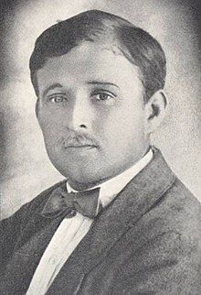

יוסף לישנסקי
1890-1917
ניל"י
נפל ביום נפל ביום א' בטבת תרע"ח (16.12.1917)
בן 27 בנופלו
מקום מנוחתו בית העלמין הצבאי הר הרצל

Slide 2
ילדותו
בן איידל ויעקב טוביה. נולד בשנת 1890 בפלך קיוב שבאוקראינה. עלה ארצה עם אביו לאחר שאמו וכמה מאחיו ואחיותיו של יוסף נפטרו ממחלת הכולירה ומשריפה שהשתוללה בעיירה. את שנות ילדותו בילה יוסף במטולה, בבית מרים בת ישראל אחיו, ובעלה מאיר ימפולסקי.
יוסף היה איש טבע וסייר, רוכב שהסתובב על סוסו ברחבי ארץ ישראל ללא פחד. הוא הצטיין בלימודיו, ובהמלצת מורו יצחק אפשטיין נשלח להמשך הלימודים בירושלים. לאחר שנת-לימודים אחת בסמינר למורים שבבית-הספר "למל" נאלץ להפסיק את לימודיו מחמת הרעה שחלה במצבה הכלכלי של המשפחה.

Slide 3
נעוריו
עם הפסקת לימודיו ירד יוסף למצרים ושם התפרנס מניהול חווה חקלאית. בשובו ממצרים חזר אל משפחתו במטולה והשתלב בעבודות המשק וכן עבד כפועל אצל קרוב משפחתו יעקב גולדברג. הוא הצטרף למפלגת "פועלי ציון" ובשנת 1907 היה חבר קואופרטיב לפיתוח אדמות-שלחין דרומה למטולה, רובן בתל-חי.
בדבריו על יוסף באותה תקופה כתב זכריה חיות: "כאן עברו עליו ימי סבל וגבורה וכאן נתחשל אופיו והוא ניכר במעלליו, באומץ ליבו ובעמידתו ללא חת בפני סכנות שאיימו עליו בראשית דרכו - בעבודה ובשמירה".

Slide 4
נעוריו
ב-1908 קיבל יוסף זכות איכרות במושבה החדשה בית-גן הסמוכה ליבנאל. ביבנאל עיבד יוסף את שדותיו במשך שנים אחדות והשתלב בחיי הכפר. באותו זמן נוסדה אגודת "השומר". יוסף השתתף לא אחת ברדיפה אחרי שודדים, שנהגו להתנפל על החורשים בשדות, והצטיין במעשי-גבורה נועזים.

Slide 5
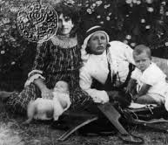
הקמת משפחה
בשנת 1910 נשא לאשה את רבקה ברושקובסקי, בת איכרים מהמושבה בית-גן.
לזוג נולדו בת- עבריה ובן- טוביה. הזוג הצעיר הקים בינתיים בבית-גן משק מסודר אבל מאוחר ביותר עזב יוסף את שדותיו בבית-גן ועסק בשמירה - תחילה בפורייה ואחר כך בראשון-לציון ובבן שמן ולבסוף במנחמיה (מלחמיה).
יוסף לישנסקי עם אשתו וילדיו

Slide 6
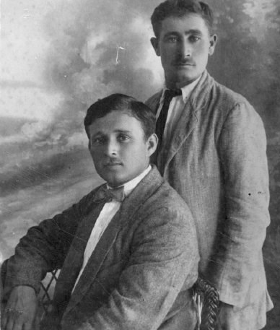
פעילות צבאית
יוסף עסק בשמירה באופן פרטי, ובשנת 1912 ניסה להצטרף לארגון השומר. כשהתקיפו ערבים את מנחמיה, בפברואר 1915, ירו השומרים והרגו את מנהיג המתפרעים. מדיניות "השומר" הייתה להימנע ככל האפשר מהרג ערבים, כדי להימנע מהסתבכות בנקמת דם, ולישנסקי הואשם בכך שהרג את הפורע ללא הצדקה מספקת. הוא הוברח למקום סתר למשך זמן קצר, מפחד נקמת הדם.

Slide 7
השומר והמגן
על אף שנטל חלק בהגנה על יישובים רבים לא התקבל לישנסקי לחברות בארגון "השומר" בעל האופי הבררני. הוא נתפס בעיני אנשי הארגון כבן איכרים בורגני, שלא יוכל להצטרף למסדר החשאי המהפכני־סוציאליסטי. בעקבות התקרית נדחתה קבלתו כחבר בארגון "השומר", אף שהצטיין בשמירה ונודע כרוכב מעולה.
יוסף בן ה־25 הקים את ארגון "המגן", ששמר באזורים שבהם "השומר" לא פעל והתמחה בקשירת קשרי ידידות עם הערבים ובהגנה על החקלאים היהודים. יוסף הקים ארגון שמירה חדש בשם "הנוטר". אנשיו חיו בצמצום, אכלו בבתי האיכרים שביישובם, שמרו, ואף העבירו ביניהם זוג נעליים אחד, מן השומר ביום אל השומר בלילה.

Slide 8
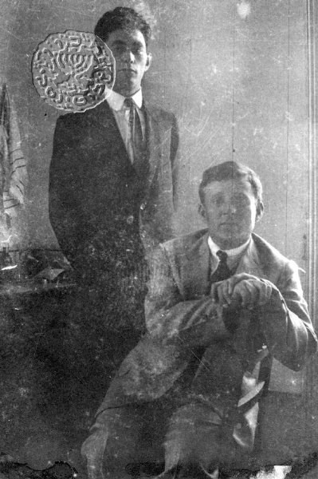
פעילות צבאית
בתקופת מלחמת העולם הראשונה התמנה לשומר חוות רוחמה שבנגב ובשנת 1916 כשהיה בבאר שבע לרגל עבודתו, נמסר לו פתק מאת אבשלום פיינברג, שישב בבית-סוהר לאחר שנתפס בידי התורכים, בנסותו לחצות את המדבר ולהגיע למצרים. בפתק נתבקש יוסף לבקר את אבשלום בכלא ובשעת הביקור ביקש ממנו האסיר להודיע על מאסרו לנעמן בלקינד, בן דודו בראשון לציון. על ניל"י שמע לראשונה כשביקר בכלא התורכי את אבשלום, שנעצר כשניסה לחצות את הגבול לכיוון מצרים. לישנסקי סייע לשחרורו בעזרת תשלום שוחד, ומשם הדרך לחברות בניל"י הייתה קצרה.

Slide 9
פעילות צבאית
יוסף הצטרף לניל"י וגם צירף אליו לפעולת הריגול ואיסוף המידע חלק מחבריו ב"המגן". לאחר שאהרון אהרונסון מראשי ניל"י יצא לחוץ-לארץ החליט אבשלום פיינברג לרדת למצרים דרך המדבר לשם חידוש הקשר עם המפקדה הבריטית. הוא בחר ביוסף לישנסקי כבן לוויתו ובדרכם הותקפו ליד רפיח על-ידי בדואים או משמרות תורכיים. בהתקפה זו נהרג אבשלום ואילו יוסף נפצע בכתפו והכרתו אבדה. הוא נאסף בידי פלוגת סיור של המשמרות הבריטיים ואושפז במצרים בבית-חולים צבאי בפורט סעיד שבמצרים. מאוחר יותר הועלה כנגדו חשד שהוא עצמו פגע באבשלום פיינברג.

Slide 10

ניל"י
(ראשי התיבות: נצח ישראל לא ישקר, מתוך ספר שמואל א', פרק ט"ו, פסוק כ"ט) היה ארגון מחתרתי שהוקם בשנת 1915 ופעל ביישוב העברי בארץ ישראל בתקופת מלחמת העולם הראשונה. הארגון מנה כמה עשרות חברים פעילים באופן מלא, ורבים נוספים שפעלו באופן חלקי. הוא התמקד במתן שירותי מודיעין לחיל המשלוח המצרי, שהיה הכוח הבריטי שנלחם מול האימפריה העות'מאנית במערכה על סיני וארץ ישראל במלחמה, ושאף למנף את הקשר המודיעיני לכדי נכס מדיני, על מנת לקדם את הקמתו של בית לאומי לעם היהודי בארץ ישראל.

Slide 11
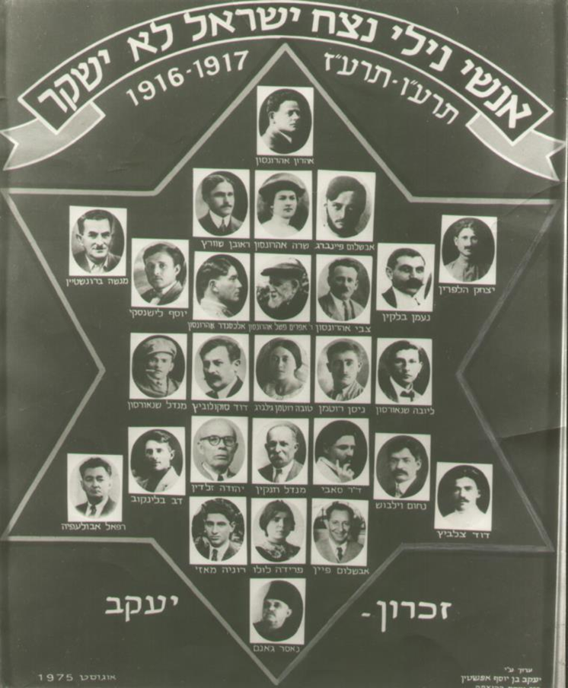
ניל"י
ניל"י התפתחה מגרעין מצומצם שהלך והתרחב בשיטת "חבר מביא חבר". ניל"י הוקמה על ידי אהרן אהרנסון, אחיו אלכסנדר ושרה וידיד המשפחה אבשלום פיינברג. לאחר מכן גויסו לפעולה בני משפחה נוספים קרובים ורחוקים האחים נעמן ואיתן בלקינד, יוסף לישנסקי, צבי אהרנסון, ראובן שוורץ ועוד עשרות מבני המושבות. חברי ניל"י היו פסיפס של החברה היהודית בארץ באותה תקופה: חקלאים ורופאים, אנשי העלייה הראשונה והשנייה.

Slide 12
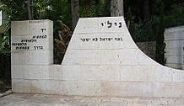
ניל"י
בנוסף לפעילות הריגול, עסקו אנשי ניל"י גם בהברחת כספים מחו"ל לכלכלת היישוב. לאחר כשנתיים של פעילות, חשפו העות'מאנים את המחתרת. חלק מראשיה נתפסו והוצאו להורג, וכמה מאנשיה נשפטו לעונשי מאסר. לאחר חשיפת הארגון הענישו העות'מאנים וכלאו גם אנשים רבים מהיישוב שכלל לא היו קשורים לפעילותו.
לאחר תפיסת ניל"י נחשפה הרשת לכלל הציבור, ודבר קיומה עורר זעם. העונשים שהטילו העות'מאנים היו טריים בזיכרון הלאומי, ואף שהשלטון הבריטי התקבל בברכה ובשמחה, האנשים שהיו פעילים בניל"י בתקופת המלחמה וזוהו עימה, נודו והוחרמו.

Slide 13
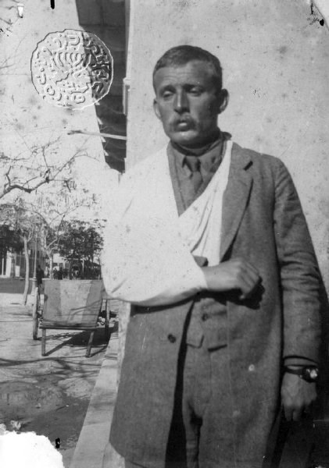
ניל"י
יוסף צירף אליו לפעולת הריגול ואיסוף המידע חלק מחבריו ב"המגן". אבשלום פיינברג ירד למצרים לשם חידוש הקשר עם המפקדה הבריטית. הוא בחר ביוסף לישנסקי כבן לוויתו ובדרכם הותקפו ליד רפיח על-ידי בדואים או משמרות תורכיים. בהתקפה זו נהרג אבשלום ואילו יוסף נפצע בכתפו והכרתו אבדה. הוא נאסף בידי פלוגת סיור של המשמרות הבריטיים ואושפז במצרים בבית-חולים צבאי בפורט סעיד שבמצרים. מאוחר יותר הועלה כנגדו חשד שהוא עצמו פגע באבשלום פיינברג.

Slide 14
ניל"י
כאשר החלים חזר ארצה באנייה הבריטית "מאנאגם" שהגיעה בשעת-לילה קרוב לחוף עתלית ומשם יצא אל החוף בסירה. משהחלים מפצעיו, לימד אותו אהרון אהרונסון כיצד לאסוף ידיעות ולהעבירן לארץ. עם שובו ארצה היו יוסף, שרה אהרונסון ונעמן בלקינד לראשי ניל"י. הם עסקו באיסוף מידע במסווה של מחקרי צמחים מטעם תחנת הניסיונות בעתלית. אולם גם כאן עלו חשדות כנגדו שפעל להסגרת חברי "נילי" לתורכים. נוסף על כך עסקו בהעברת סכומי-כסף גדולים במטבעות זהב לידי "ועד ההגירה", וועד זה דאג לחלקם בישוב. סכומים אלה היו תרומות שנאספו אצל יהודים, בעיקר בארצות-הברית, כדי להציל מרעב את היהודים נפגעי המלחמה והמגורשים מן הארץ על ידי התורכים.

Slide 15
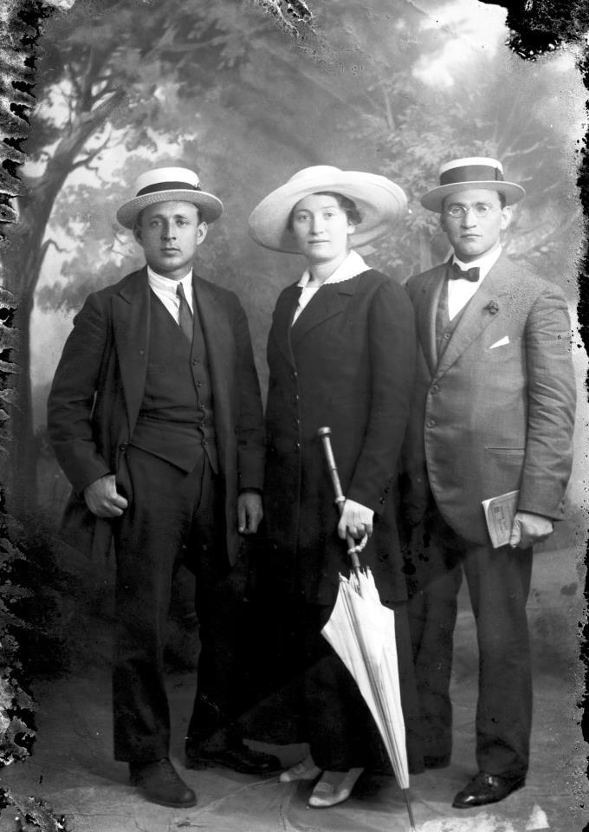
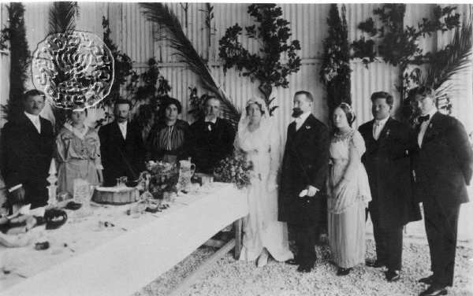
1914, מסיבת הנישואין של שרה אהרונסון עם חיים אברהם. מימין לשמאל: אלכסנדר, אהרון,
רבקה, חיים אברהם, שרה (בשמלת כלולות), פישל, מלכה, לא מזוהה, רבקה לישנסקי, יוסף לישנסקי.
מימין: ליובה שניאורסון, שרה אהרנסון, יוסף לישנסקי

Slide 16
נפילתו
ביום י"ז באלול תרע"ז (4.9.1917) עלו התורכים על עקבות פעולות הריגול כאשר צדו יונת-דואר בעתלית ולרגלה צמוד פתק מאת שרה אהרונסון. נעמן בלקינד נתפס במדבר בדרכו למצרים ויוסף יצא בשליחות לנסות ולפעול לשחררו אך חזר על עקביו כשהתברר כי משפחת בלקינד מטפלת בכך. יוסף שהיה מבוקש על-ידי התורכים, הסתתר בהרים מזרחה לזיכרון-יעקב ויצחק הלפרין הביא למקום מחבואו מזון ומים.
בסוכות התרע"ח, 1917, נאסרו בזכרון יעקב חברי נילי" על ידי הצבא התורכי. יוסף לישנסקי, יחד עם חברים נוספים, הצליח להתחמק ולהתחבא אבל עתה, בהיותו נרדף הן על ידי הצבא התורכי, הן על ידי אנשי "נילי" והן על ידי אנשי היישוב כולו, החליט לצאת לדרום הארץ ולנסות להגיע אל האנגלים שהחלו בכיבוש הארץ מידי התורכים.

Slide 17
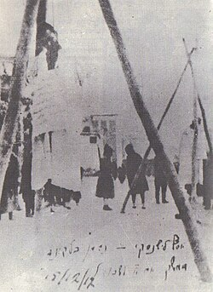
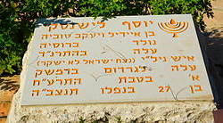
נפילתו
יוסף נתפס על-ידי בדואים כאשר ניסה להימלט על גבו של גמל משלהם. הם הובילוהו לרמלה והסגירוהו לידי התורכים. משם הועבר לירושלים ולאחר מכן לדמשק, שם נחקר יחד עם נעמן בלקינד ורבים אחרים. על נעמן ויוסף הוצא פסק-דין מוות והם נתלו בדמשק ביום א' בטבת תרע"ח (16.12.1917). יוסף נקבר בדמשק. בט"ו באב תשל"ט (8.8.1979) הובא למנוחת עולמים בבית העלמין הצבאי, בחלקת העולים לגרדום שבהר הרצל בירושלים, בטקס ממלכתי צבאי.

Slide 18
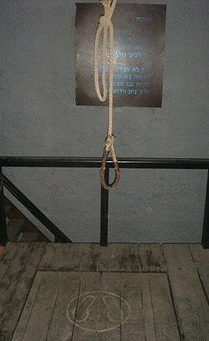
עולי הגרדום
עולי הגרדום, או הרוגי המלכות, הוא ביטוי המכוון לאנשים שהוצאו להורג בשל פעילותם למען הקמת מדינת ישראל. במובנו המצומצם הוא מכוון ל-12 חברי האצ"ל והלח"י שהוצאו להורג, או התאבדו בסמוך למועד הוצאתם להורג, על ידי שלטונות המנדט הבריטי. המספר 12 הוא סמלי ומרמז לשנים עשר שבטי ישראל. במניין זה נמנים 9 אנשי אצ"ל ושלושה אנשי לח"י שנשפטו ונדונו למוות בתלייה על ידי בתי דין צבאיים בריטיים ובית דין מצרי.
הגרדום בירושלים (כיום מהווה מוצג במוזיאון
אסירי המחתרות בירושלים)

Slide 19

עולי הגרדום
עשרה מהנדונים הוצאו להורג בתלייה ושניים מהנדונים שמו קץ לחייהם לפני מועד הוצאתם להורג. אך יש המוסיפים למניין עוד מוצאים להורג כמו נעמן בלקינד ויוסף לישנסקי, אנשי מחתרת ניל"י שהוצאו להורג בידי השלטונות העות'מאניים. בנוסף, חנה סנש, שהוצאה להורג בהונגריה בימי השואה וכן שמואל עזר, משה מרזוק ואלי כהן.

Slide 20
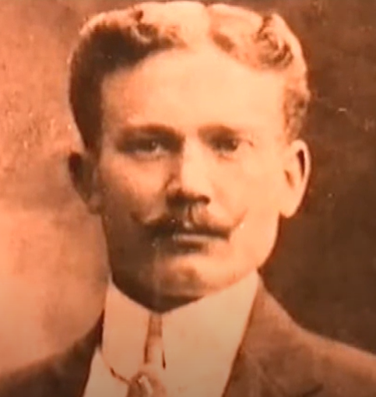
דמותו של יוסף
דמותו של לישנסקי שנויה במחלוקת עמוקה וישנן עדויות סותרות מן התקופה לגבי אישיותו. הוא תואר כהרפתקן וכרוכב יוצא מן הכלל, וסופר שהערבים, עמם בא במגע, כיבדו אותו ופחדו מפניו. המחלוקת לגבי אישיותו הייתה קשורה בקשר הדוק למחנאות שפילגה את היישוב העברי בארץ ישראל באותם הימים, ובמחלוקת שבין ארגוני השמירה "השומר" ו"המגן".
.

Slide 21
דמותו של יוסף
משה סתוי, איש "המגן": "יוסף לישנסקי היה אהוב ונערץ על כולנו... הייתה לו נפש פיוטית; הוא כתב שירים עבריים, ואם גם היו אלה שירי-בוסר שהעידו על נטייתו לשירה. הוא עשה עלינו רושם מצוין... היה בו ביוסף משהו מן ההרפתקנות (...) הוא היה בעל אופי מסוער, אבל בעל מעלות יתירות היה, הכיר את הסביבה והערבים, היטיב לרכוב והיה עשוי לבלי חת".
לעומת זאת, הוא הואשם בשחצנות ובהרפתקנות מיותרת. השנאה כלפיו באותה עת הייתה עזה, עד כדי כך שירמיהו יפה, בנו של הלל יפה, סיפר: "באותו יום מר שהוקפה זיכרון... הייתי בבית הכנסת, כשהוצאו כל ספרי התורה מן הארון ונרות עטופי שחורים הודלקו בעצם היום, ונתקע בשופר, והוטל חרם על יוסף לישנסקי... ואלה לא היו דברים סתם, שנאמרו רק כדי לשכך את חמת הטורקים. רובם המכריע של הקהל קיבלם כפי שנאמרו, שכן אין תוקעים בשופרות, ואין נשבעים לשקר בפני ספרי תורה". (מתוך עיתון הארץ, 8 ביוני 1944)

Slide 22
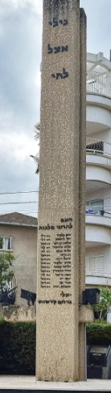
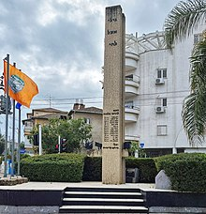
דרכי הנצחתו
בעיר ראשון לציון ניצבת האנדרטה לזכר הרוגי המלכות שמוקדשת לזכרם של ארבעה עשר עולי הגרדום, שהוצאו להורג על ידי השלטון העות'מאני ושלטון המנדט הבריטי.

Slide 23
הנצחתו של יוסף
במהלך השנים, עברה דמותו של יוסף לישנסקי שינוי מהותי בעיני הציבור. בתחילה נחשב, בעיני הציבור הרחב, לדמות שלילית. בהצגה "שומרים" מאת עבר הדני, שהועלתה על ידי הבימה בשנת 1937, סולפו עובדות באופן שיציג את לישנסקי כדמות שלילית. ההצגה הורדה לאחר מחאתה של רבקה, אלמנתו.
לאחר מלחמת ששת הימים, כשנתגלה מקום הירצחו של אבשלום פיינברג, טוהר שמו של לישנסקי לחלוטין מן ההאשמות ברצח. אלמנתו וילדיו של לישנסקי פנו לראש ממשלת ישראל, לוי אשכול, וביקשו ממנו כי יועברו עצמות אביהם להר הרצל. חודשים מספר לאחר המהפך הפוליטי בישראל ובעקבותיו, החל הוועד במסע ציבורי, אשר בסופו הועברו עצמות לישנסקי להר הרצל בטקס ממלכתי-צבאי בהשתתפות נציגים רשמיים של מדינת ישראל.
בשנת 1997 יצא הספר "מרדף" מאת אפרים רחמן, שתיאר את עשרים ימי בריחתו של לישנסקי מן הטורקים, ואת הוצאתו להורג. דמותו של לישנסקי בספר מתוארת תוך כוונה לשמור על אובייקטיביות. נראה כי המחלוקת על דמותו, כמו המחלוקת על דמותה של ניל"י כולה, הוכרעה, וכיום אין רואים בו דמות שלילית אלא אדם שניסה לעשות את הטוב, למיטב הבנתו.

